Slide 1
周报-pattern pruning
宋玉红
2020.03.22

Slide 2
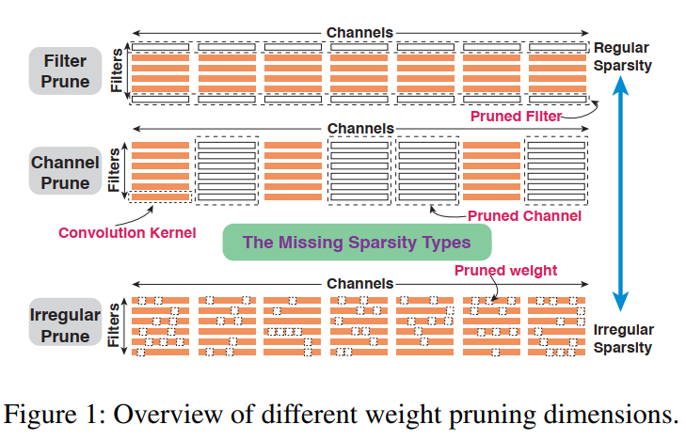
Motivation
Pruning
移动设备
推理时间
模型压缩
non-structure
高准确率
高灵活性
硬件不友好
structure
更规则
硬件友好
压缩率提高，准确率下降
Pattern pruning

Slide 3
任务一
设计自己的pattern
选择3*3的kernel，设计决定每个kernel想要选择留下几个weight
对组合空间进行参数化
根据一个编号，就可以得知这个pattern是什么样的。

Slide 4

任务一
设计pattern
选择使用3*3的kernel
Common kernel size
VGG-16, ResNet-50
留下4个entry
the 4-entry patterns are extremely friendly to the SIMD architecture in embedded processors based on either GPUs or CPUs
中间位置的weight始终留下
Enhanced Laplacian of Gaussian(ELOG)
Vision property
$$\left[\begin{matrix}0 & 1 & 0 \\ 1 & 8 & 1 \\ 0 & 1 & 0\end{matrix}\right]$$

Slide 5
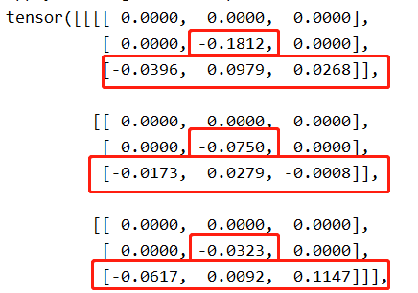
任务一
组合空间参数化
完成search_space的构建
建立了相应pattern的字典，通过给定的剪枝编号和kernel，得到剪枝后的kernel。
输入：kernel、str（‘12346’）
输出：剪枝后的kernel

Slide 6
任务一
需要解决的问题
目前Kernel 3*3，AlexNet，cifar10
接下来尝试使用MNIST数据集
根据数据集修改一些网络参数
时间慢、效果不好
可能因为没有进行预训练，接下来需要测试

Slide 7
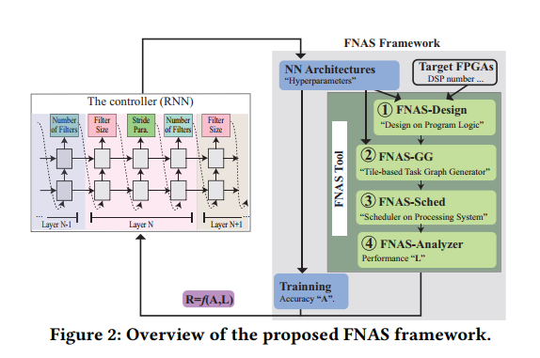
任务二
Accuracy vs. Efficiency
在给定的数据集（场景）下，找到最优的神经网络架构，使用准确率和延迟作为两个标准继续选择更好的参数。
使用accuracy和latency作为联合Reward

Slide 8
任务二
问题
如果需要使用某些参数联合进行最终结果的评估，使用深度学习该如何做？（DNN、RNN、CNN）
这里提取的特征是什么？
和使用强化学习进行参数选择的区别是什么？

Slide 9
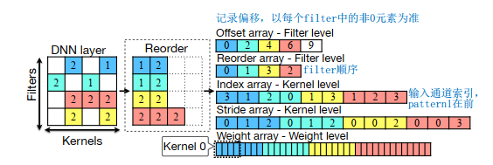
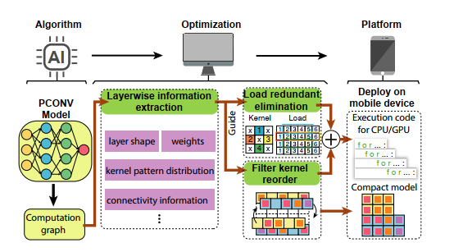
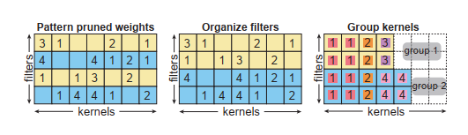
任务三
Pattern是如何应用到网络模型中的？
每一层都使用相同的pattern？
不同层使用不同的pattern？
不同filter内使用不同的pattern？√

